Slide 1


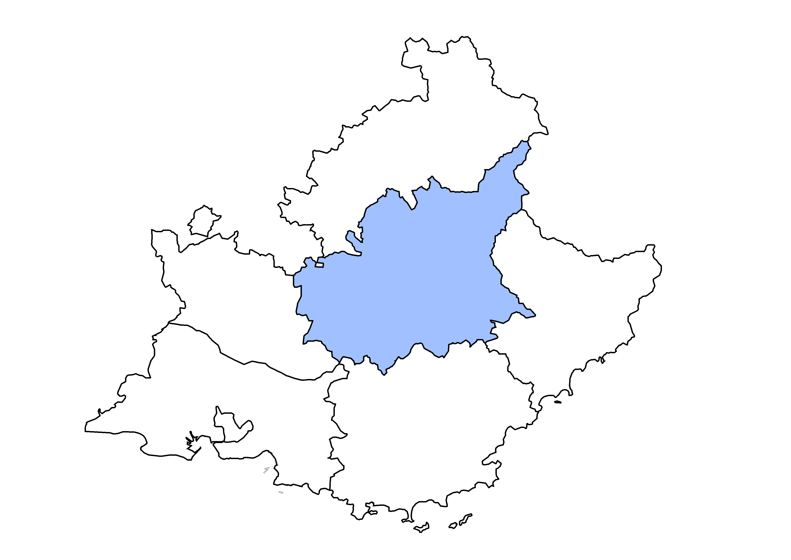

Les éclairages conjoncturels départementaux
La situation conjoncturelle
au 1er trimestre 2023
dans les Alpes-de-Haute-Provence
Crédit photo : ©Shutterstock
Services études, statistiques, évaluation

Slide 2
Forte croissance de l’emploi salarié
Au T1 2023 :
+0,5 %
+1,4 %
+0,3 %

Slide 3
Une croissance autant soutenue par l’intérim que par l’emploi hors intérim
Au T1 2023 :
+400
Intérimaires
+380
emplois hors intérim

Slide 4
Le tertiaire marchand, soutenu par l’intérim, explique l’essentiel des créations d’emploi du trimestre

Slide 5
Croissance marquée dans l’industrie et le tertiaire marchand, faible dans la construction et repli dans le tertiaire non marchand

Slide 6
Sur un an, la croissance de l’emploi salarié reste soutenue dans tous les secteurs d’activité, sauf dans le tertiaire non marchand

Slide 7
Recul des embauches aussi bien en CDI qu’en CDD de plus d’un mois

Slide 8
Le nombre de bénéficiaires de contrat aidé poursuit sa baisse
360
* Marchands et non marchands . Depuis juillet 2014, les Ateliers et chantiers d’insertion (ACI) doivent recruter leurs salariés en CDDI.
Note : données arrondies en fin de trimestre, provisoires
Source : ASP - Traitements : Dares

Slide 9
Le nombre d’apprentis toujours à un haut niveau
1 800

Slide 10
Quasi-stabilité du taux de chômage…
8,0 % (-0,1 pt)
8,0 % (0,0 pt)
6,9 % (0,0 pt)

Slide 11
… qui reste supérieur aux départements comparables
* Pour évaluer la comparabilité avec les Alpes-de-Haute-Provence, les critères retenus sont le nombre total d'emplois (salariés et non salariés) du département, ainsi que le poids des secteurs de l'agriculture et du tertiaire non marchand dans l'emploi total
Note : données trimestrielles provisoires, corrigées des variations saisonnières ; estimation à +/- 0,3 point près du niveau du taux de chômage national et de son évolution d’un trimestre à l’autre
Source : Insee, taux de chômage au sens du BIT (national ) et taux de chômage localisés (régional et départementaux)

Slide 12
Quasi-stabilité de la demande d’emploi début 2023

Slide 13
La demande d’emploi recule chez les hommes pendant qu’elle progresse légèrement chez les femmes

Slide 14
La hausse de la demande d’emploi ralentit chez les jeunes…

Slide 15
… et les inscrits depuis moins d’un an

Slide 16
Sur un an, légère baisse du nombre de foyers bénéficiaires du RSA, plus prononcée pour l’ASS ; hausse pour l’AAH et la PA

Slide 17
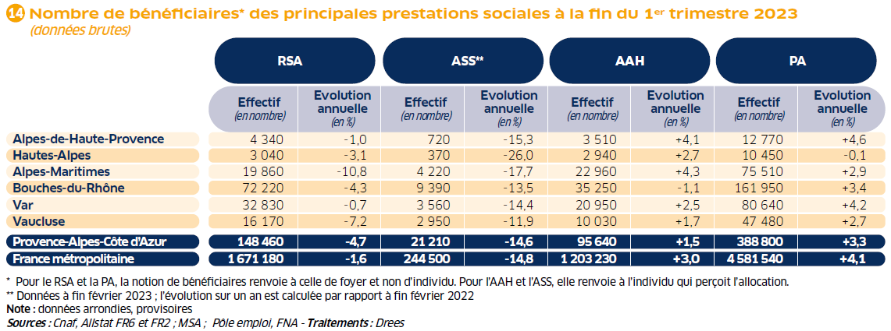
Un repli du nombre de foyers bénéficiaires du RSA bien moins marqué qu’au niveau régional

Slide 18
Pour en savoir plus
La Note de conjoncture de la Dreets Provence-Alpes-Côte d’Azur:
https://paca.dreets.gouv.fr/Les-publications-periodiques-9124
Retrouvez tous nos indicateurs dans le Tableau de bord des indicateurs clés
en téléchargement sur le site de la Dreets Provence-Alpes-Côte d’Azur :
https://paca.dreets.gouv.fr/Les-indicateurs-cles-de-la-Dreets-Paca

